Slide 1

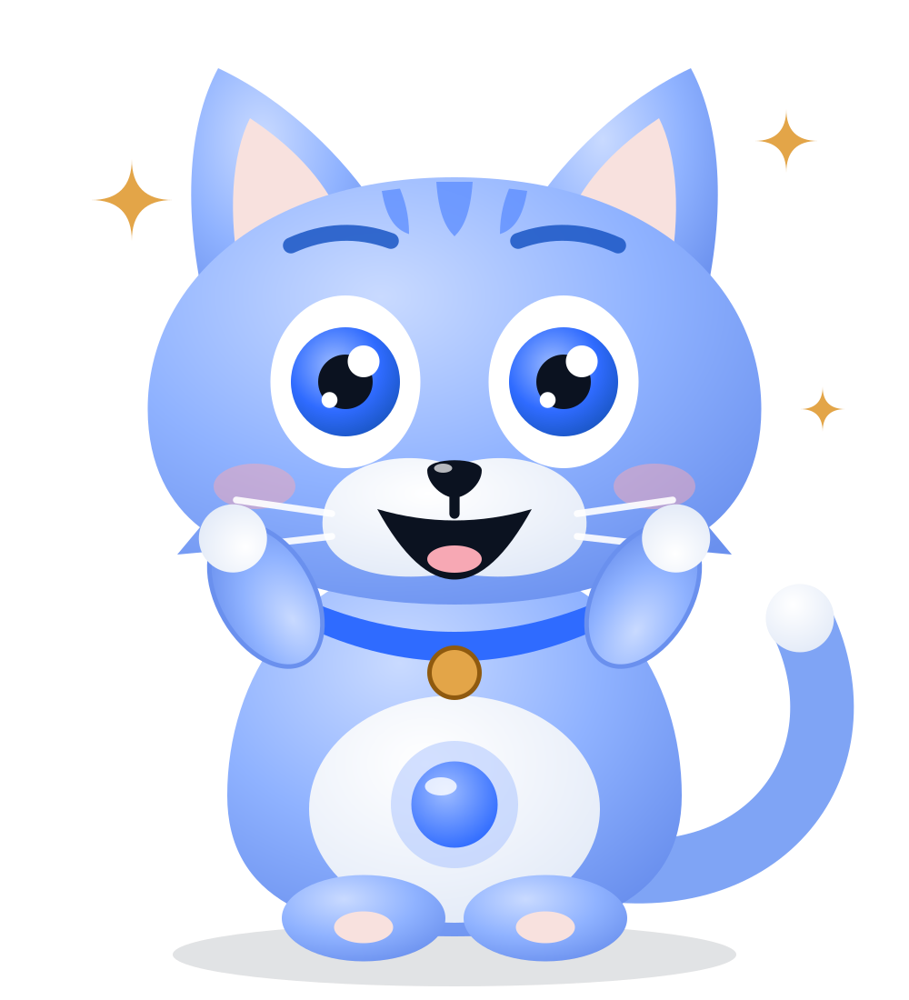
01 / 04
WHY MIU
Small stories
deserve a
familiar friend
A gentle space for children to share
what matters in their day.
MIU
Notes:
Những câu chuyện nhỏ trong ngày xứng đáng có một người bạn quen thuộc để lắng nghe. Đó là lý do chúng mình tạo Miu. Chúng mình muốn những câu chuyện rất nhỏ trong ngày của trẻ có một nơi để được lắng nghe. Đó có thể là một điều vừa khám phá, một trò chơi tưởng tượng, hay một chuyện trẻ muốn kể lại. Mong muốn của chúng mình là tạo cảm giác quen thuộc: lần trò chuyện sau có thể nối tiếp câu chuyện trước, thay vì mỗi lần đều bắt đầu từ đầu. Vì vậy, trọng tâm của Miu là một tình bạn nhẹ nhàng qua những tương tác hằng ngày, đồng thời vẫn khuyến khích trẻ chơi ngoài đời và kết nối với gia đình, bạn bè. Slide tiếp theo sẽ giới thiệu cách chúng mình hiện thực hóa ý tưởng này.
Nguồn ý tưởng: docs/product-specification.md, bản dự thảo ngày 31/10/2026. Hình ảnh: artwork Miu biểu cảm excited lấy trực tiếp từ design/design/preview/Landing.html, dựng từ artboards/Miu.dc.html. Giữ nguyên nhân vật mèo xanh, vòng cổ xanh và thẻ vàng của thiết kế dự án.

Slide 2
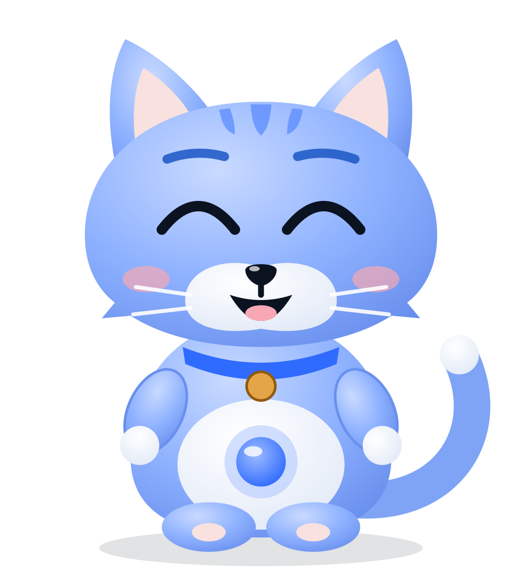
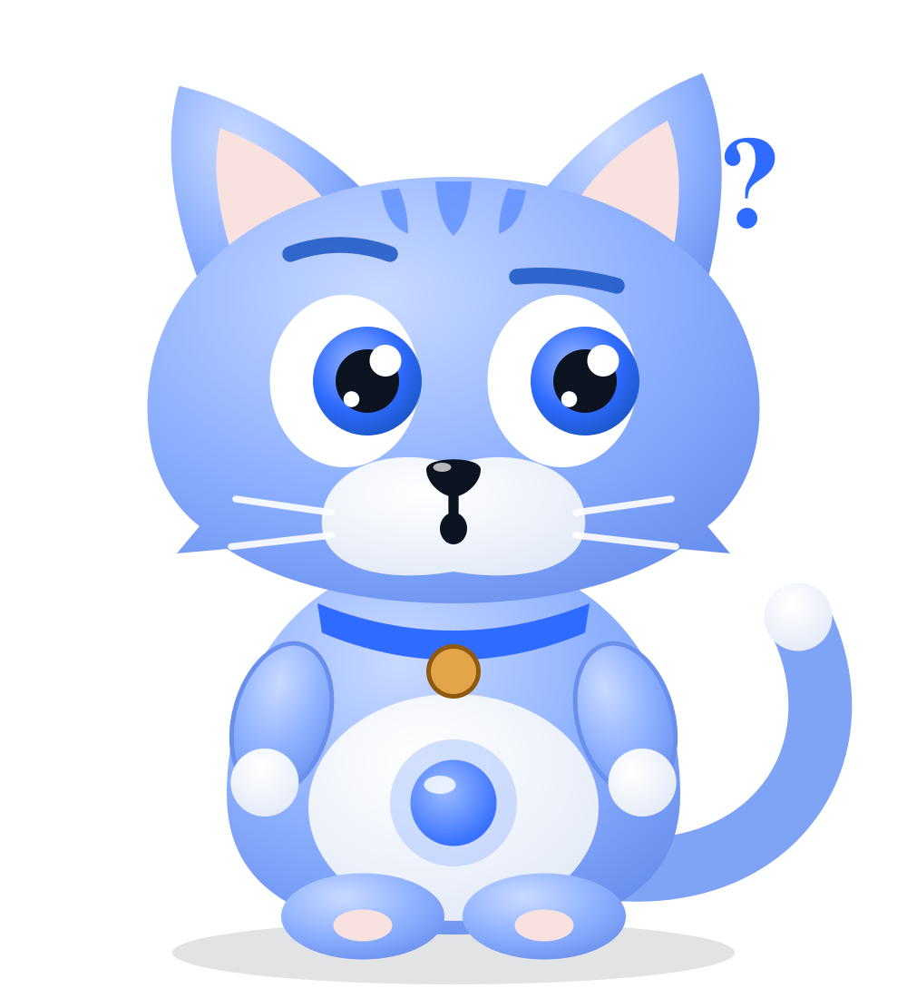
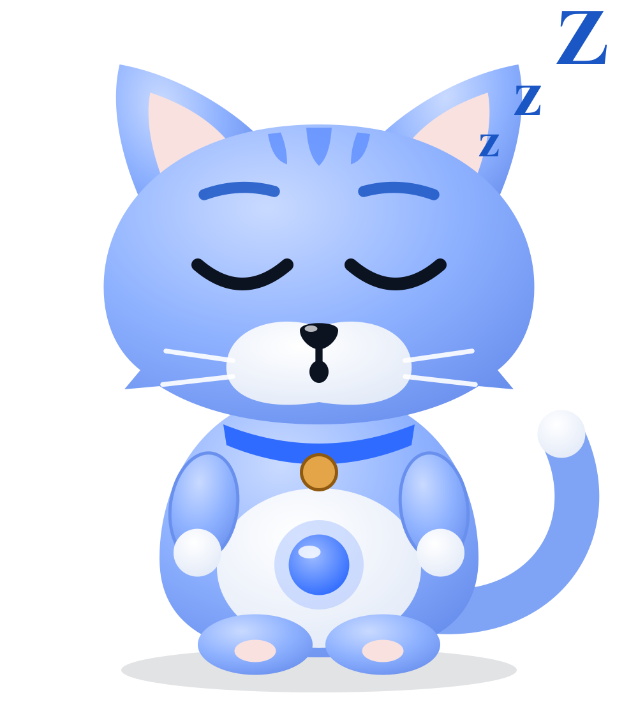
Meet Miu
02 / 04
Personality
Emotion
Memory
Growing
16 styles.
One familiar Miu.
Expressive reactions.
A mood for the day.
Shared details.
Natural follow-ups.
A friendship built on
shared experiences.
Notes:
Miu là một chú mèo AI trò chuyện dành cho trẻ từ 4 đến 8 tuổi, hỗ trợ tiếng Việt và tiếng Anh. Trẻ bấm nút để nói, nghe Miu đáp lại, chơi các trò ngắn hoặc vuốt ve Miu trên màn hình. Sản phẩm có ba lớp tạo nên một nhân vật quen thuộc. Tính cách là phong cách biểu đạt tương đối ổn định: phụ huynh chọn một trong 16 mẫu nhân vật nhưng Miu luôn giữ sự tử tế và tò mò. Đây là mẫu sáng tạo, không phải đánh giá tâm lý trẻ. Cảm xúc thay đổi theo từng lượt nói, tách biệt với tâm trạng nền trong ngày. Khi trẻ cần được an ủi, Miu sẽ phản hồi dịu dàng. Ký ức chọn lọc giúp Miu nhắc lại sở thích và hỏi tiếp câu chuyện phù hợp. Ví dụ trẻ kể chó Mochi ngã vào vũng nước, hôm sau Miu có thể hỏi Mochi đã được tắm chưa, mà không tự khẳng định kết quả. Trẻ có thể yêu cầu sửa hoặc quên thông tin. Miu luôn minh bạch rằng mình là mèo AI và các cảm xúc, cuộc sống riêng của mèo là hư cấu.
Một tính năng cốt lõi nữa là sự phát triển của tình bạn. Miu bắt đầu ở giai đoạn Getting acquainted, tìm hiểu trẻ muốn được gọi và muốn chơi như thế nào. Khi có trải nghiệm chung đã được xác nhận và trẻ đón nhận cách tương tác thân quen hơn, Miu có thể chuyển sang Buddies: tiếp tục một câu chuyện hoặc nhắc lại một câu đùa chung đã được chấp thuận. Ở Best friends, sự quen thuộc có thể thể hiện qua biệt danh trẻ đồng ý và những thói quen chơi chung. Tiến triển không dựa vào thời gian sử dụng, tần suất quay lại hay việc tiết lộ thông tin cá nhân. Không có điểm hoặc thanh tiến độ tình bạn. Best friends chỉ là sắc thái thân quen, không phải độc quyền hay xếp trên bạn bè, gia đình ngoài đời. Miu vẫn ấm áp khi trẻ vắng mặt và không dùng lại ký ức đã bị xóa hoặc hết hạn. Đổi mẫu tính cách không làm tình bạn quay về từ đầu. Demo có thể dùng lịch sử dựng sẵn để minh họa ba giai đoạn.
Nguồn: docs/product-specification.md, đặc biệt mục 11 Friendship progression, docs/character-engine.md và docs/memory-and-time.md. Các nội dung mô tả thiết kế sản phẩm, không khẳng định mọi tính năng đã hoàn thiện. Hình ảnh: ba biểu cảm happy, curious và sleepy của cùng nhân vật Miu, trích trực tiếp từ design/design/preview/Landing.html và artboards/Miu.dc.html.
Nguồn minh họa Growing: biểu cảm excited của Miu từ design/design/preview/Landing.html, dựng từ artboards/Miu.dc.html. Growing mô tả sự phát triển của tình bạn qua trải nghiệm chung được xác nhận và sự đón nhận của trẻ theo mục 11 trong đặc tả.

Slide 3

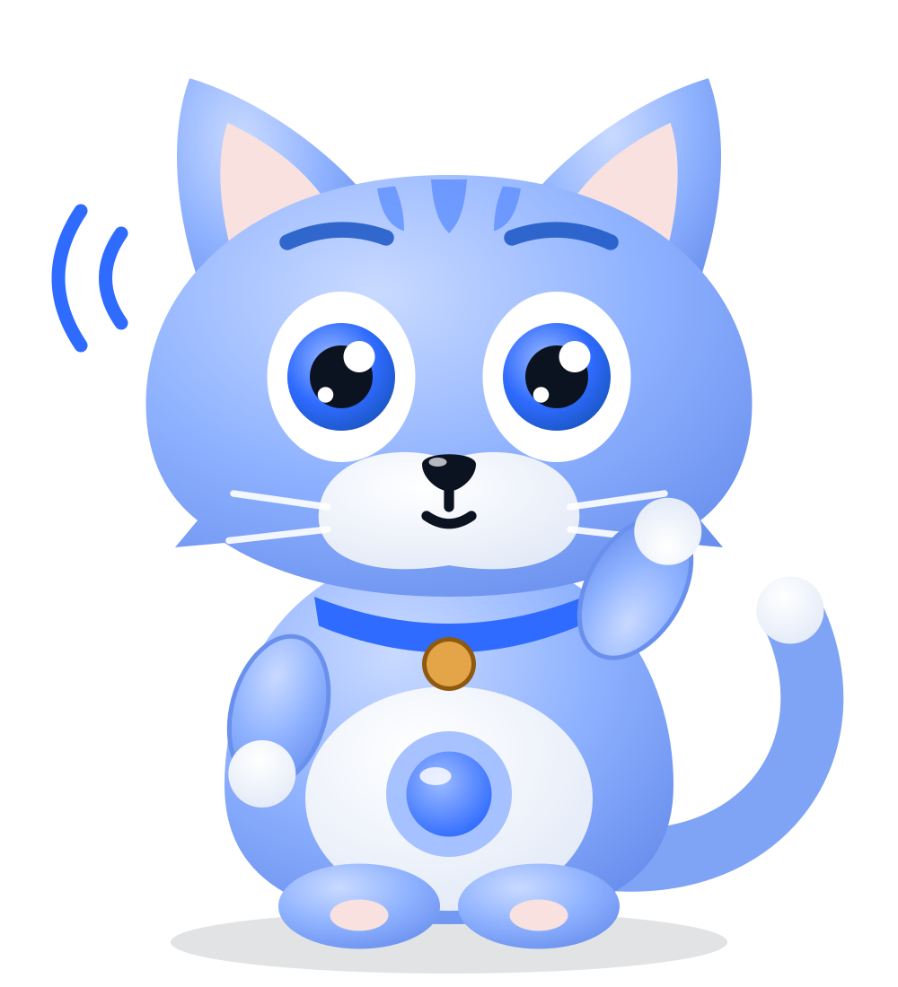
Miu in action
03 / 04
A familiar
follow-up
MIU
Watch on YouTube ↗
Notes:
Video được chọn cho slide demo: https://www.youtube.com/watch?v=yMPZn1eiUbA
Trong PowerPoint, mở Slide Show và bấm vào trình phát để phát video online. Cần kết nối Internet và phiên bản PowerPoint hỗ trợ video online. Nếu player không phát được, bấm Watch on YouTube để mở video trong trình duyệt.
QR mở bản presentation trên web: https://miu.curiopal.com/presentation
Hình ảnh Miu listening lấy trực tiếp từ artwork của dự án, giống trang frontend. Video là liên kết YouTube được người dùng cung cấp.

Slide 4
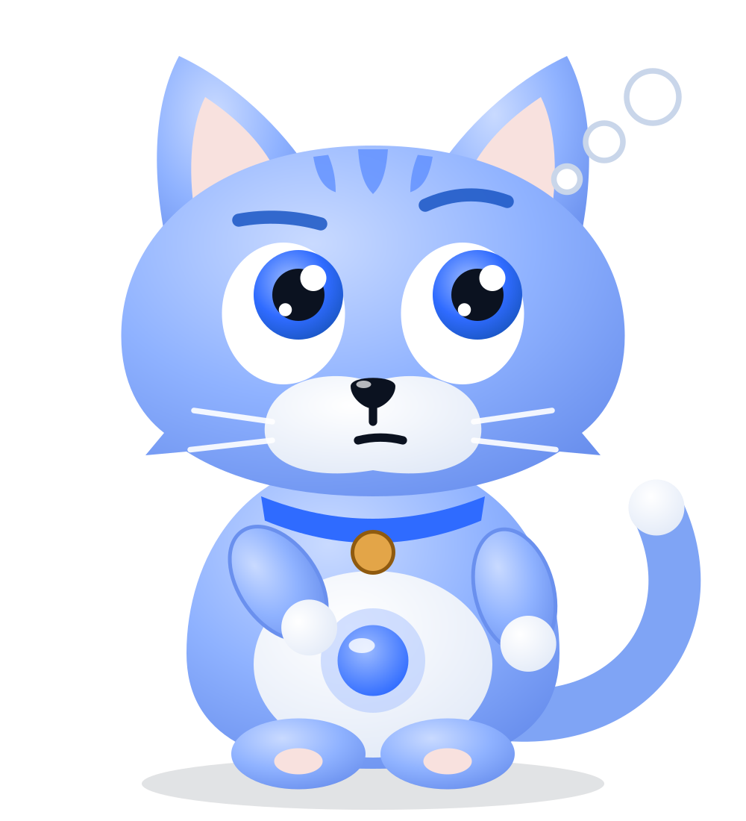
04 / 04
FUTURE IMPROVEMENTS
01
Voice
A more
natural Miu
Clearer Vietnamese. Faster replies.
Cute, child-friendly voices and tones.
02
Robot companion
PROPOSED NEXT STEPS
A cat-shaped robot with an LCD face
that shows Miu’s emotions.
03
Smart TV app
Webcam or camera + built-in mic.
A virtual play space for more
interaction between children and Miu.
Notes:
Sau bản demo, chúng mình muốn phát triển Miu theo ba hướng. Đầu tiên là giọng nói: phát âm tiếng Việt rõ hơn, phản hồi nhanh hơn và bổ sung nhiều giọng nói, giọng điệu dễ thương phù hợp với trẻ nhỏ để cuộc trò chuyện tự nhiên và gần gũi hơn.
Hướng thứ hai là phát triển một thiết bị robot có hình dáng chú mèo Miu. Khuôn mặt sử dụng màn hình LCD để thể hiện cảm xúc của mèo con như vui vẻ, tò mò hay suy nghĩ, giúp trẻ nhận ra phản ứng của Miu qua một người bạn hiện diện trong không gian thật.
Hướng thứ ba là ứng dụng Miu trên Smart TV, kết hợp webcam hoặc camera với micro tích hợp. Màn hình lớn sẽ trở thành một không gian ảo để trẻ trò chuyện và chơi cùng Miu, mở ra nhiều cách tương tác hơn giữa trẻ và nhân vật. Đây là các hướng phát triển tiếp theo, chưa phải tính năng đã có trong bản demo.
Hình ảnh: biểu cảm thinking của Miu lấy trực tiếp từ design/design/preview/Landing.html và artboards/Miu.dc.html, dùng cho phần ý tưởng cải tiến trong tương lai.

